Slide 1
Data
下载原始.cif文件(已完成)
是纯RNA链且有实验数据
PDB
RAW
2241
Notes:
下载脚本在RNA\Code\Download_PDB_RAW中，第一次1979个cif文件 后来筛去5个 最终2241个cif文件(实际2241+5，储存在实验室服务器~/pdb_data路径下)
下载的日志本地储存在RNA\Code\New_Data_pipeline_reports\PDB_RAW下，实验室服务器储存在~/Code/pipeline_reports/PDB_RAW下
另外还下载了77个混合的cif文件 不相干

Slide 2
Data
分训练集、验证集与测试集(已完成)
是纯RNA链且有实验数据
PDB
RAW
train
val
test
2241
1795 116 101
Notes:
先按cif文件发布时间分训练集、验证集和测试集，之后测试集对训练集与验证集进行去除同源序列，之后内部去冗余。最终训练集:1795 验证集:116 测试集:101 注意:去除同源序列有这种情况:一个cif文件中两条RNA链 一条去除了 另一条没有去除。最后比较的时候没有去除的还可以比较
分类脚本在RNA\Code\Split_RNA_dataset路径下 最终结果储存在实验室服务器~/Data中，以PDB_id当作文件夹名字保存
分类日志本地在RNA\Code\New_Data_pipeline_reports中，实验室服务器在~/Code/pipeline_reports中

Slide 3
Data
对剩余的208个cif文件进行prep(已完成)
是纯RNA链且有实验数据
PDB
RAW
train
val
test
2241
1795 116 101
简单的Json文件(已完成)
复杂的Json文件与prep文件夹(已完成)
2241 2227
Notes:
这一步主要包括两步:1.生成简单的Json文件 这一步已经完成 生成2241(实际2241+5)个Json文件 保存在实验室服务器的~/Json_data/Simple_json中
2.生成final-updated的Json文件和对应的prep文件夹，final-updated的Json文件保存在实验室服务器的~/Json_data/Simple_json 已经生成2232个(实际2227+5)
prep文件夹保存在实验室服务器~/Json_data/Complex_json 已经生成2232个(实际2227+5)

Slide 4
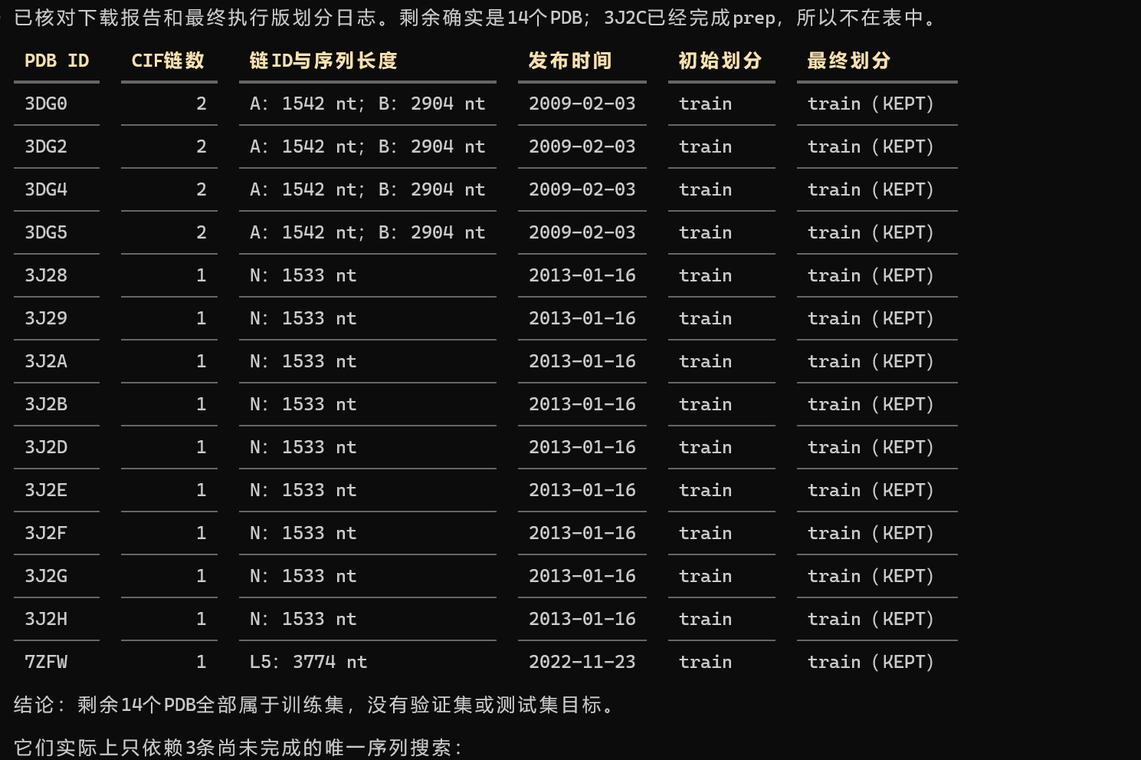
Data
对剩余的208个cif文件进行prep(已完成)
Notes:
这14个PDB所涉及的链过长 prep时间过长 放弃 2241-14=2227

Slide 5
Data
protenix+foldbench参数做法对2227个cif文件进行构象预测(已完成)
是纯RNA链且有实验数据
PDB
RAW
train
val
test
2241
1795 116 101
简单的Json文件(已完成)
复杂的Json文件与prep文件夹(已完成)
2241 2227
protenix_base_default_v1.0.0; 5 seeds×5 samples;
Diffusion steps:200;
Pairformer cycles :10;
精度 BF16;(已完成) 确定当前folding模型的rna预测水平
2199
Notes:
Protenix+foldbench标准参数做法 将生成的构象与groundtruth比较并计算rmsd，确定当前folding模型的rna预测水平
foldbench标准参数做法: 模型 protenix_base_default_v1.0.0 ; 5 seeds(42，66，101，2024，8888) × 5 samples ；Diffusion steps:200 ；Pairformer cycles :10 ;精度 BF16;主结果选择 :25 个候选中 ranking_score 最高者 ;主评测 该候选相对 GT 的 RMSD/LDDT/TM-score
这些参数来自FoldBench的官方Protenix推理脚本(https://github.com/BEAM-Labs/FoldBench/blob/main/algorithms/Protenix/make_predictions.sh)；其 rank评测明确按每个目标最高ranking_score选结果，而不是根据 GT 挑最小 RMSD。评测汇总代码(https://raw.githubusercontent.com/BEAM-Labs/FoldBench/main/task_score_summary.py)
### RMSD 应怎样算
主报告建议同时保留三类结果：
1. ranked_top1_rmsd：25个候选中 ranking_score 最高者的 RMSD；这是 FoldBench-compatible 主结果。
2. best_of_25_rmsd：25个候选中的最小 RMSD；只能表示采样上限，不能当模型真实选择能力。
3. median_25_rmsd：反映采样稳定性。
评测建议使用 FoldBench/OpenStructure 的：
ost compare-structures \
-m prediction.cif \
-r groundtruth.cif \
--fault-tolerant \
--min-pep-length 4 \
--min-nuc-length 4 \
--lddt \
--rigid-scores \
--tm-score \
--dockq \
-o result.json
这与 FoldBench 官方 evaluator
(https://github.com/BEAM-Labs/FoldBench/blob/main/evaluation/eval_by_ost.py)一致。对于多链 RNA，还必须：
- 按序列建立预测链到 GT 链的映射；
- 同序列多链枚举/优化链置换，取最佳合法映射；
- 只比较双方共同存在、能正确对应的原子；
- 记录匹配残基数、匹配原子数和覆盖率；
- 最好额外报告 C4′ RMSD，降低缺失侧链原子和修饰碱基的影响。
仅给一个全原子 RMSD 均值不足以判断 RNA folding 水平。至少还应报告中位数、四分位数、RMSD < 2/5/10 Å 比例，并按 RNA 长度
和链数分层；长 RNA 的 RMSD天然更大。
### 一个重要的科学问题：训练集泄漏
protenix_base_default_v1.0.0 的结构训练截止日期是2021-09-30。Protenix 官方说明 (https://github.com/bytedance/Protenix)
2241个结构中包含许多早期 PDB，例如1AFX，因此“全部2241个结果”会混入模型训练期结构，不能直接视为无偏泛化水平。建议最终同
时报告：
- 全部2241：描述性结果；
- 2021-09-30之后发布的结构：主要泛化结果；
- 如果条件允许，再做与训练集低同源的严格子集。
关闭 template 只能避免推理时直接模板使用，不能消除模型训练期泄漏。
核心配置固定为：
- 2241 个目标，排除 3OK2、3OK4、5EME、176D、5EMF
- Protenix 1.0.5
- protenix_base_default_v1.0.0
- seeds：42,66,101,2024,8888
- 每 seed 5 samples
- 200 steps、10 cycles、BF16
- RNA MSA 开、template 关
- 共 56,025 个主预测 CIF
- 新预测目录与旧 4×50 结果完全隔离
- 每个 confidence JSON 必须包含有效 ranking_score 才算完成
- 支持断点续跑和 8 卡并行

Slide 6
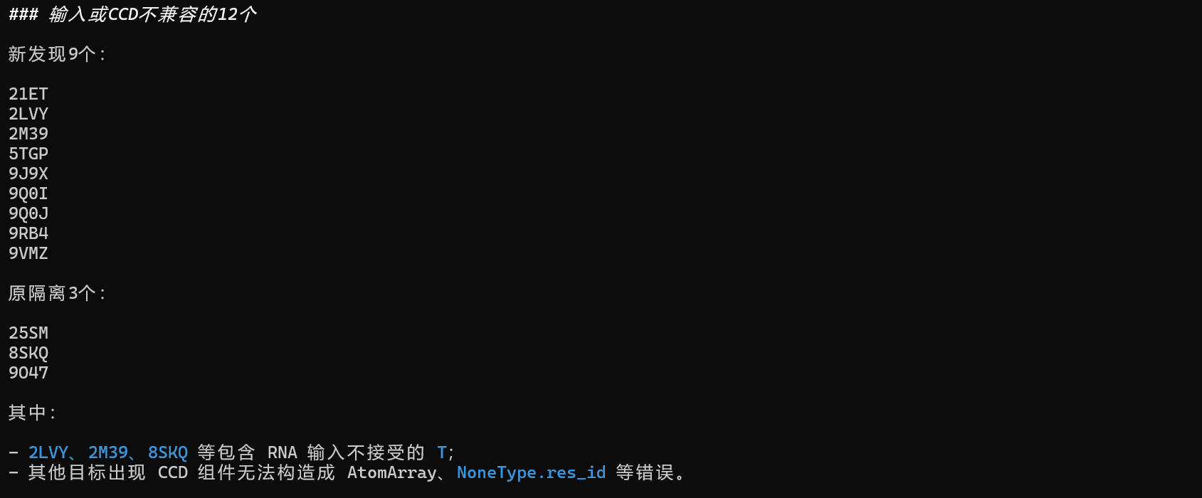
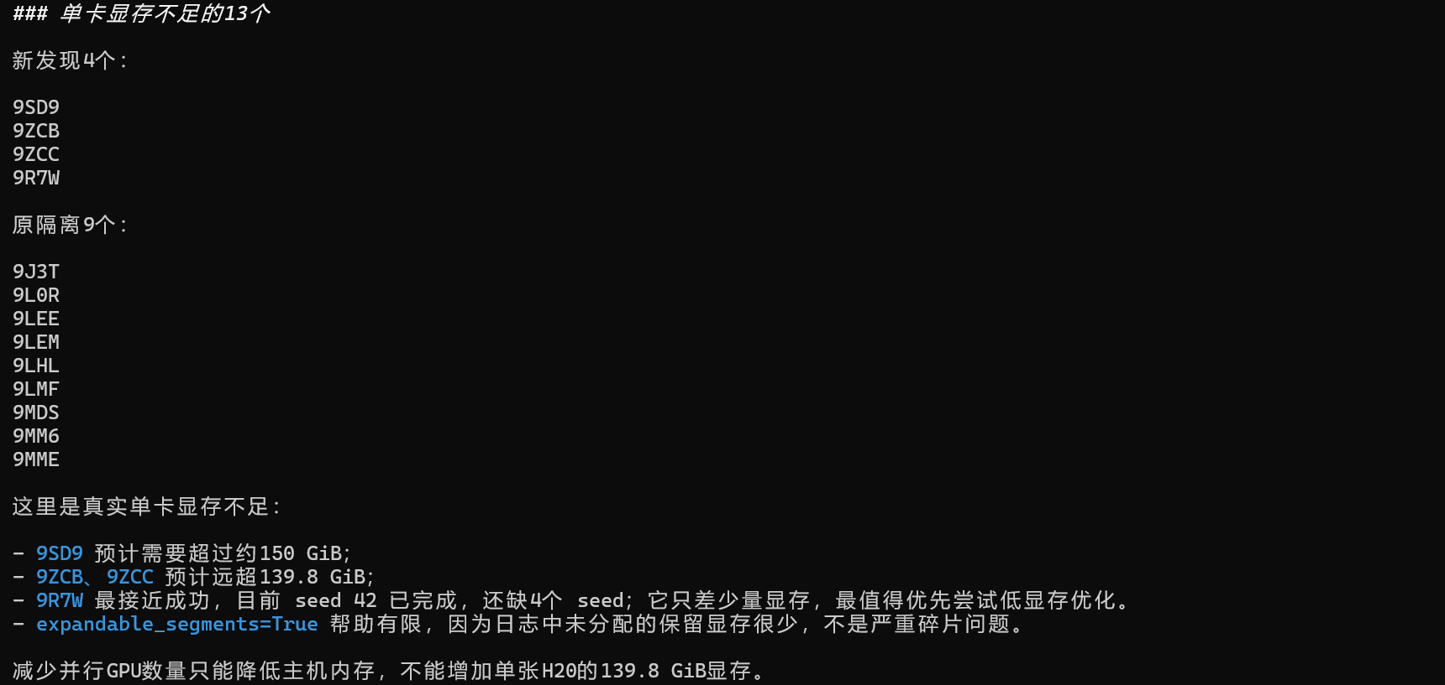
Data
protenix+foldbench参数做法，最终成功对2199cif文件进行了5*5pred
Notes:
结果储存在实验室服务器的~/Json_data/Foldbench_predictions中 以文件名pred_output_XXXX_seed_XXXX的文件为单位储存，每个文件夹有5个sample 理论上有2202个cif文件最终成功进行了5*5的pred 12个输入/CCD不兼容 13个单卡显存不足 2227-12-13=2202 实际2199 有三个失败了

Slide 7
Data
5*5pred Metrics
Notes:
RMSD只涉及到C3‘
2199-32=2167
2199个目标中，2167个获得有效的严格rank-1 C3′ RMSD，评测覆盖率为98.54%；32个目标因OpenStructure评测失败而不纳入RMSD分布统计。排除目标及原因见补充表

Slide 8
Data
protenix跑decoys(跑完了)
protenix_base_default_v1.0.0; 50 seeds×4 samples;
Diffusion steps:200;
Pairformer cycles :10;
精度 BF16;(跑完了)
是纯RNA链且有实验数据
PDB
RAW
train
val
test
2241
1795 116 101
简单的Json文件(已完成)
复杂的Json文件与prep文件夹(已完成)
2241 2227
protenix_base_default_v1.0.0; 5 seeds×5 samples;
Diffusion steps:200;
Pairformer cycles :10;
精度 BF16;(已完成) 确定当前folding模型的rna预测水平
2199
Notes:
1.训练数据：训练数据跑一下protenix，50*4，采样出有多样性的decoys；2，选择一些锚点，跑一段短md并采样，得到更具有多样性的decoys
最终:训练集: 1778 验证集:115 测试集:92 剔除了无法prep的14个 12个输入/CCD不兼容 13个单卡显存不足 失败的几个

Slide 9
Data
用RNA-FM生成残基嵌入向量(已完成)
protenix_base_default_v1.0.0; 50 seeds×4 samples;
Diffusion steps:200;
Pairformer cycles :10;
精度 BF16;(跑完了)
是纯RNA链且有实验数据
PDB
RAW
train
val
test
2241
1795 116 101
简单的Json文件(已完成)
复杂的Json文件与prep文件夹(已完成)
2241 2227
protenix_base_default_v1.0.0; 5 seeds×5 samples;
Diffusion steps:200;
Pairformer cycles :10;
精度 BF16;(已完成) 确定当前folding模型的rna预测水平
2241
2199
原始残基嵌入向量
Notes:
用RNA-FM生成残基嵌入向量 以.pt的形式存储在~/Data_FM/RNA_FM_embeddings中,该路径下一共2241个文件夹，每个文件夹里面有一个.pt文件
生成嵌入向量的脚本本地在RNA\Code\RNA_FM_pipeline中，实验室服务器上在~/Code/RNA_FM_pipeline中
生成过程的日志本地在RNA\Code\New_Data_pipeline_reports中，实验室服务器在~/Code/pipeline_reports中

Slide 10
重新拉取PDB 1979->2241
重新划分训练集、验证集、测试集
foldbench标准评估protenix的RNAfolding能力 决定要不要跑一段MD
改变decoys参数 4*50->50*4
增加输入特征：RNA-FM输出残基嵌入特征向量
=====================================================================================
在其他模型生成的decoys上的效果
与Alphafold3的扩散模型竞争,优势在哪
改进模型→更多创新点
=====================================================================================
→ICLR 2027

